Slide 1
ФГБОУ ВО «Российский экономический университет им. Г.В. Плеханова»
Итоговый проект на тему:
«Разработка приложения для интернет-магазина»
Программа профессиональной переподготовки: Fullstack-разработка на языке Java
Крючков Павел Олегович
Группа: FSJ-2-22

Slide 2
Предметная область
Проект является приложением для магазина музыкальных
товаров, составленным из нескольких страниц – регистрации,
авторизации, списка товаров, есть пользовательская часть и
функционал добавления новых товаров.

Slide 3
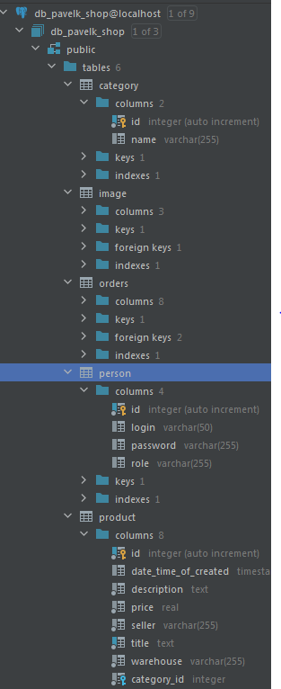
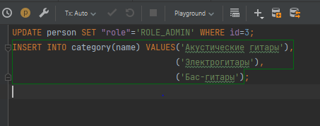
ERD-модель и таблицы

Slide 4
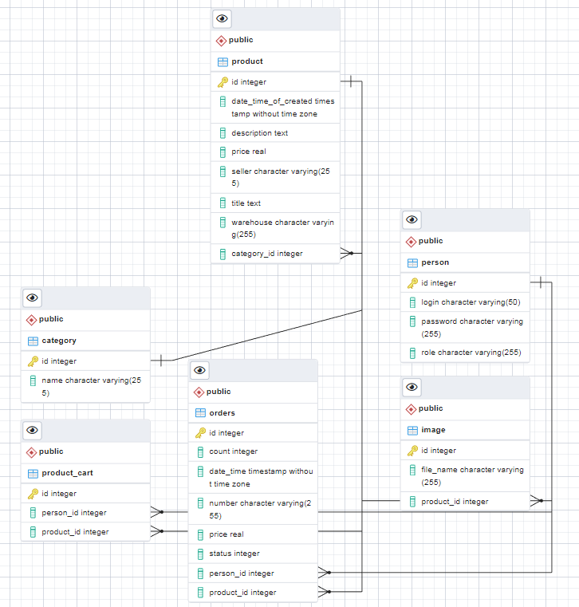

Slide 5
Инструментальные средства
Java Spring Framework
Spring Boot + Apache Maven
Spring Data JPA и связи Hibernate+ Validation
Шаблонизатор Thymeleaf
HTML верстка CSS стили, библиотека Bootstrap
Для сборки проекта использованы программы:
IntelliJ IDEA, VS Code, база данных PostgreSQL

Slide 6
Результат
Можно приложить несколько скриншотов готового WEB- приложения или ресурса, а затем перейти к демонстрации программы.
Приветствуется, если будет записано видео с демонстрацией (необязательно, но надежнее. На видео программа не сломается).

Slide 7
Заключение
Благодарность комиссии за внимание, а также большое
СПАСИБО

